Slide 1
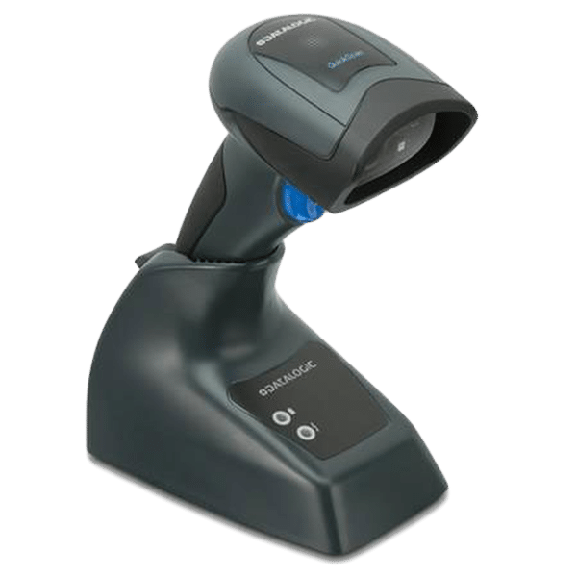
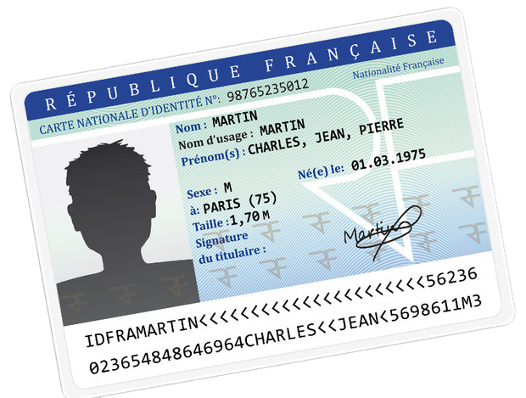

ID SCAN
Objectif : Générer un code barre/QR code permettant de remplacer la carte d’identité et récolter les informations puis transmettre sur le site web.
BHAVSAR Rashmi & BHAVSAR Aakash

Slide 2
Cahier des charges
Création d’une interface (site Web)
Création d’une base de Donnée (phpmyadmin)
Générer un QR Code à partir des données

Slide 3
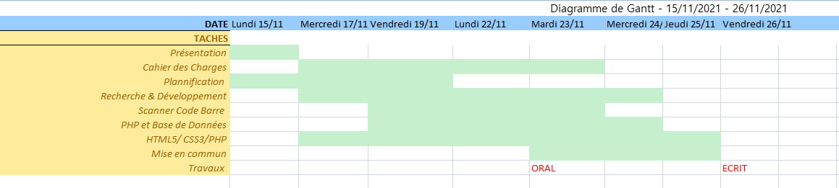
Planification & Répartition

Slide 4
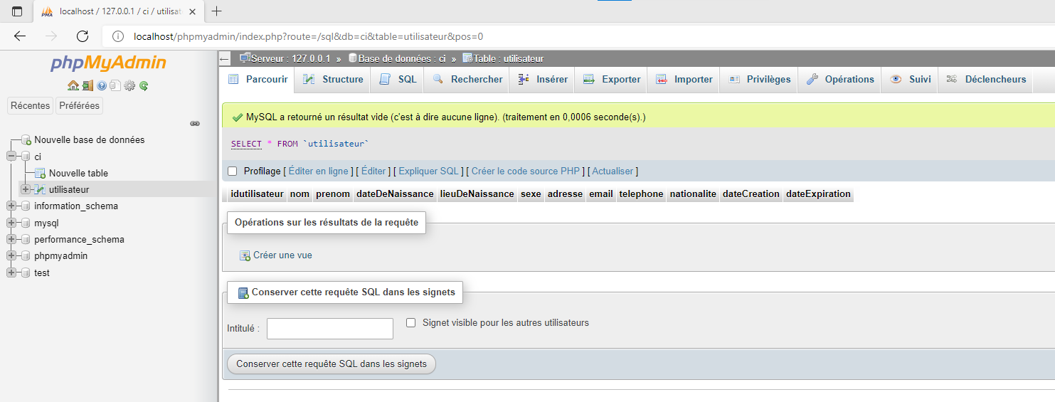
Recherche & Développement
Recherche sur le matériel et son fonctionnement
Développer un code pour générer un QR code
Création de la base de données (sous phpmyadmin XAMPP)

Slide 5
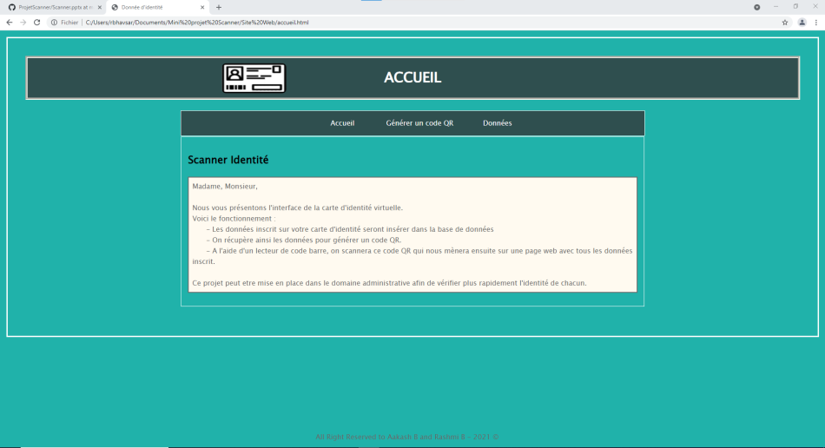
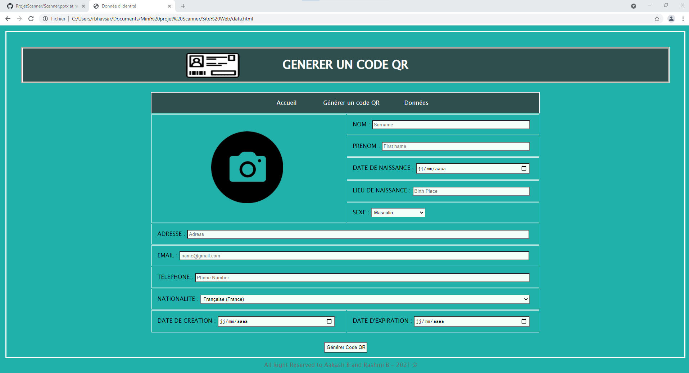
Recherche & Développement
Création de l’interface

Slide 6
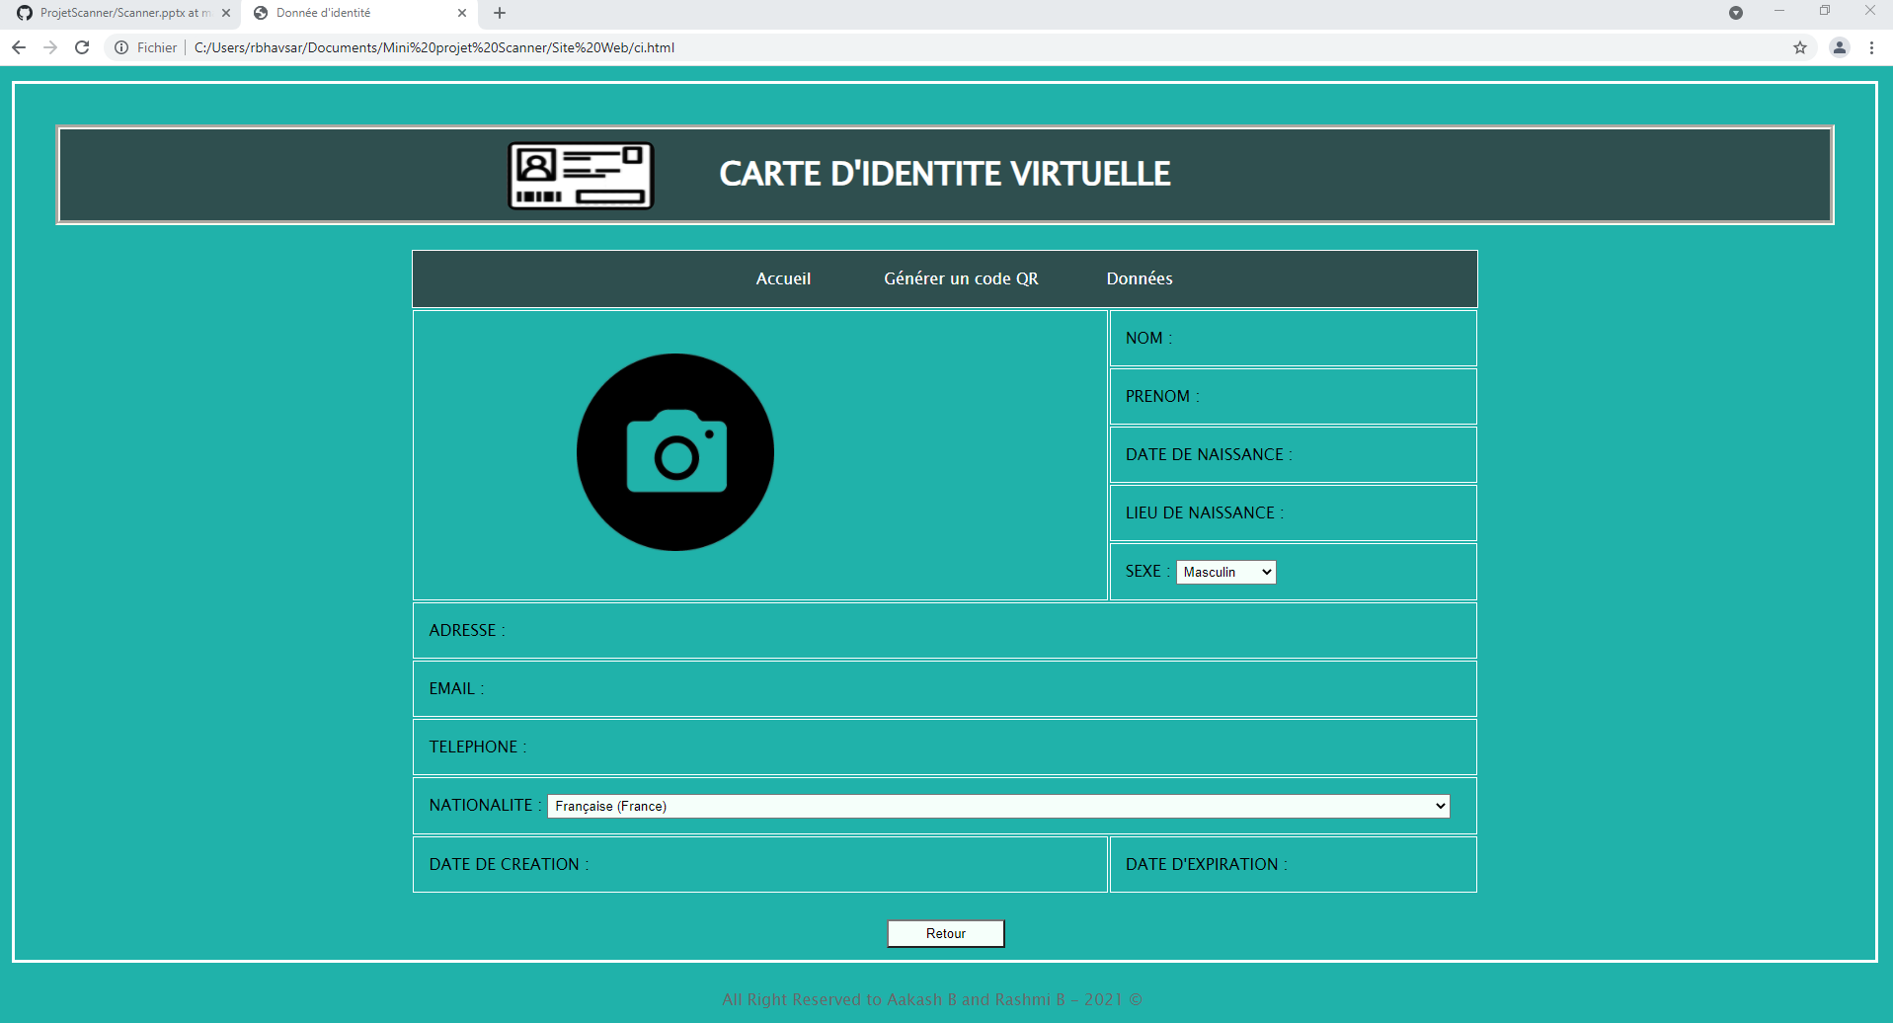
Recherche & Développement
Création de l’interface
BHAVSAR
Aakash
JJ/MM/AAAA
FRANCE
173 Boulevard de Strasbourg, Nogent sur Marne
aakash@gmail.com
0X XX XX XX XX
JJ/MM/AAAA
JJ/MM/AAAA

Slide 7
Problème & Résolution
Code en .php pour générer un code pour l’utilisateur
Faire le lien entre la base de donnée et le site

Slide 8
MERCI

